Slide 1
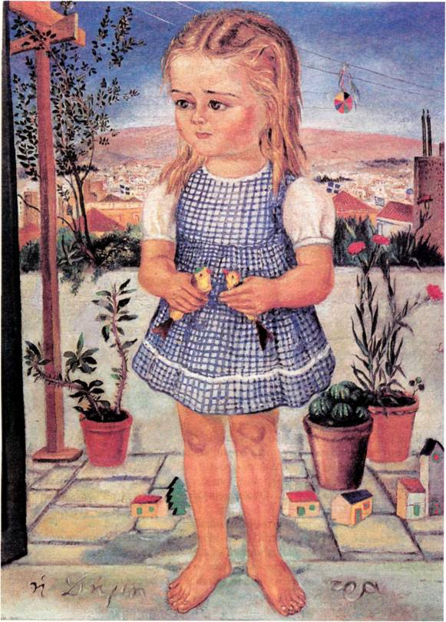
ΕΥΓΕΝΙΑ ΦΑΚΙΝΟΥ
[Η Αστραδενή στο νέο σχολείο της]
Σπύρου Βασιλείου, Η Δήμητρα (Το παιδί στη νεοελληνική τέχνη, εκδ. Adam)

Slide 2
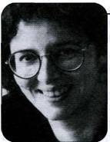
Ευγενία Φακίνου
(Αλεξάνδρεια 1945)
Σπούδασε ξεναγός, γραφικές τέχνες και κουκλοθέατρο.
Το 1976 δημιούργησε το αντικειμενοθέατρο «Καλημέρα», όπου παρουσίασε με μουσική του συνθέτη Γιάννη Μαρκόπουλου αξιόλογα έργα για παιδιά, όπως: Ντενεκεδούπολη, Ξύπνα Ντενεκεδούπολη, Κουρδιστάν, Το μεγάλο ταξίδι του Μελένιου.
Γράφει με ευαισθησία και φαντασία αντλώντας τα θέματά της από τη σύγχρονη κοινωνική πραγματικότητα.
Άλλα έργα της για παιδιά είναι: Τα Ελληνάκια, Μια μικρή καλοκαιρινή ιστορία. Έργα για μεγάλους: Η μεγάλη πράσινη, Ζάχαρη στην άκρη κ.ά.

Slide 3
Ευγενία Φακίνου
[Η Αστραδενή στο νέο σχολείο της]
Η Α σ τ ρ α δ ε ν ή ζει με την οικογένειά της στη Σύμη. Όμως η ζωή στο νησί είναι δύσκολη και ο πατέρας της αναγκάζεται να πουλήσει το καΐκι του και να μετακομίσει όλη η οικογένεια στην Αθήνα.
Η Αστραδενή νοσταλγεί τη ζωή στο νησί, το σπίτι της, το σχολείο της, τους γείτονές της, τους φίλους της και τα χαρούμενα παιχνίδια μαζί τους. Νιώθει αποξενωμένη στο νέο της περιβάλλον, ιδιαίτερα όταν στο καινούργιο σχολείο τής συμπεριφέρονται με περιφρόνηση.
Τα αποσπάσματα που θα διαβάσετε στη συνέχεια έχουν να κάνουν με το σχολείο και το περιβάλλον του.

Slide 4
Ωραία! Λοιπόν, αυτή είναι η τάξη μου! Η Ε³!... Πρέπει να βάλω κάποιο σημάδι για να τη βρίσκω. Καλά θα δω..., γιατί ο κύριος ανοίγει μια πόρτα... Με σπρώχνει απαλά μέσα...
Πρώτα είδα την κυρία μας. Τη δασκάλα μας. Δεν ξέρω αν είναι νέα ή μεγάλη. Έχει μαζεμένα τα μαλλιά της σφιχτό κότσο και φοράει γυαλιά.
«Τι συμβαίνει, κύριε Γιώργο;».
«Μια καινούργια μαθήτρια, δεσποινίς».
(Ώστε είναι δεσποινίς κι όχι κυρία. Δεν έχει παντρευτεί κι είναι μεγαλούτσικη).
«Στη δική μου τάξη βρήκανε να τη βάλουνε... Έχουμε κιόλας 62 παιδιά. Τέλος πάντων. Ευχαριστώ, κύριε Γιώργο».
Στεκόμουνα κάπου κοντά στην έδρα. Κοίταξα την τάξη. Μεγάλη ήτανε κι όμως νόμιζες ότι θα έσκαγε σε λίγο από τα πολλά παιδιά. Είχε τέσσερις σειρές θρανία. Στα πιο πολλά θρανία καθόντουσαν τρία τρία παιδιά. Και είχε και δυο θρανία στο πλάι της έδρας.
«Βρες μια θέση και κάτσε», μου 'πε η κυρία.
Εκεί στη δεύτερη σειρά στο τρίτο θρανίο κάθονται δυο κορίτσια. Συμπαθητικά μου φαίνονται. Προχωρώ προς τα κει. Όταν φτάνω όμως... έχουν κάτσει στις δυο άκρες του θρανίου και κάνουν ότι δε με βλέπουν. Τι να κάνω τώρα; Να τους πω «πήγαινε πιο μέσα...», δεν μπορώ. Κοιτάζω γύρω. Όλοι κάνουν ότι κοιτάνε τα τετράδιά τους. Ξέρω όμως ότι εμένα κοιτάνε. Τι θα κάνω...
Αναστενάζω. Έχει και παρακάτω θρανίο με άδεια θέση. Πάω για κει.
Κάθονται ένα αγόρι κι ένα κορίτσι. Όταν φτάνω έχουν πιάσει κι αυτοί τις άκριες... Κοιτάω γύρω. Τι να κάνω;... Ακούω και κάτι γέλια... Επίτηδες το κάνουνε... Δε με θέλουνε να καθίσω δίπλα τους. Γιατί;... Πρέπει να 'χω γίνει κόκκινη σαν παντζάρι. Γυρνάω το κεφάλι μου και τους κοιτάω. Ν' άνοιγε η γη να με καταπιεί... Στέκομαι εκεί στη μέση. Στο λαιμό μου κάτι ανεβοκατεβαίνει...
«Ακόμα να καθίσεις;», ρωτάει απ' την έδρα της η κυρία.
Τι να της πω... Ότι αυτοί με κοροϊδεύουν;...
«Έλα να κάτσεις στα πλαϊνά θρανία», μου λέει.

Slide 5
Πήγα. Είχε δυο θρανία στα πλάγια, κάτω απ' το παράθυρο. Στο εμπρός θρανίο κάθονται δυο κορίτσια κι ένα αγόρι. Στο πίσω ένα αγόρι.
«Κάτσε με το Γιώργο, που είναι τιμωρία. Εσείς οι άλλοι τελειώστε με την ορθογραφία σας».
Τα παιδιά, φαίνεται, τελείωσαν την ορθογραφία, γιατί σηκώθηκαν κάτι κορίτσια, μάζεψαν τα τετράδια και τα 'δωσαν στη δασκάλα.
«Λοιπόν», είπε αυτή και άνοιξε ένα πράσινο τετράδιο, «για σήκω εσύ, η καινούργια, και πες μου τ' όνομά σου».
Στάθηκα όρθια δίπλα στο θρανίο μου κι είπα: «Αστραδενή Χατζηπέτρου».
Η κυρία δε με κοίταζε, ετοιμαζότανε να γράψει τ' όνομά μου στο τετράδιο —ο κατάλογος θα ήταν— αλλά τα παιδιά άρχισαν τα γέλια... Γιατί άραγε;... Και τότε εκείνη σήκωσε το κεφάλι, χτύπησε ένα χάρακα στο τραπέζι και είπε:
«Ησυχία εσείς! Πώς το είπες αυτό το όνομα;».
«Αστραδενή Χατζηπέτρου».
«Όχι το Χατζηπέτρου... το Αστραδενή... Χριστιανικό είναι;...».
«Ναι», έκανα με το κεφάλι. Έτρεμα. Δεν της άρεσε τ' όνομά μου, φαίνεται...
Δηλαδή, ΕΤΣΙ σε βάφτισε ο παπάς;», ξαναρώτησε.
«Αστερόπη, με βάφτισε, αλλά με φωνάζουν Αστραδενή».
«Και το... Αστραδενή είναι χριστιανικό;».
«Μάλιστα. Η κυρία μας —η δασκάλα μου— θέλω να πω η παλιά μου η δασκάλα, μου είπε ότι είναι πολύ αρχαίο όνομα. Είναι ένα αστέρι από τα εφτά της Πούλιας...».
(Τι μου 'ρθε και τα 'λεγα όλα αυτά... Θάλασσα τα 'κανα... Ορίστε! Τα παιδιά γελάνε... Τι γελάνε, δηλαδή... αυτά σπαρταράνε, χτυπιούνται πάνω στα θρανία τους...).
Η δασκάλα χτυπάει το χάρακα στο τραπέζι και φωνάζει: «Ησυχία!».
«Εγώ, δεν ξέρω τέτοιο όνομα. Πότε γιορτάζεις, τέλος πάντων, για να καταλάβω».
«Οι Αστερόπες δε γιορτάζουν. Μόνο γενέθλια έχουν».
Άλλα γέλια από κάτω. Μα γιατί γελάνε ΕΤΣΙ όλοι αυτοί;... Πρέπει να τα μπαλώσω, αλλιώς αυτή η δασκάλα θα με γράψει στα μαύρα κατάστιχα*...
«Μερικές Αστερόπες, κυρία, λέω, γιορτάζουν της Αγίας Ουρανίας. Εγώ όμως δεν κάνω γιορτή...».
«Λοιπόν, για να τελειώνουμε», είπε η κυρία κι έγραφε... «ΟΥ-ΡΑ-ΝΙ-Α ΧΑ-ΤΖΗ-ΠΕ- ΤΡΟΥ».

Slide 6
«Αστερόπη, κυρία!», φώναξα. «Αυτό είναι τ' όνομά μου».
«Πρόσεξε, γιατί δε θα τα πάμε καλά εμείς οι δύο!
ΟΥΡΑΝΙΑ θα σε φωνάζω. Αυτό είναι όνομα της Εκκλησίας μας».
Μια μέρα, κάτι κορίτσια μου τραγουδούσανε ένα πειραχτικό τραγούδι: «Αστερία, Αστερία, είσαι μια μικρή κυρία». Τις πλάκωσα στο ξύλο. Με νευριάζανε... Καθόμουν στη γωνιά μου κι έτρωγα το κουλούρι μου κι αυτές εκεί: «Αστερία κι Αστερία...». Στην αρχή έκανα ότι δεν καταλάβαινα, μετά... άνθρωπος είμαι κι εγώ... τις βούτηξα απ' τα μαλλιά — τις δύο— και τις έφερα κάτω. Είμαι πολύ καλή σ' αυτό το κόλπο. Μου το 'χει μάθει ο ξάδελφος μου ο Ντίνος.
Οι μαρτυριάρες πήγανε στη δασκάλα. Με φώναξε η δεσποινίς. Της τα 'πα κι εγώ. Δε θα θα μίλαγα, αν δε γινόταν η φασαρία, αλλά τώρα που έγινε... Θα έκανα υπομονή, πόσος καιρός μας μένει... Ένας μήνας!... Του χρόνου μπορεί και να 'χω άλλη δασκάλα... Αλλά τώρα... Δεν την κράτησα τη γλώσσα μου και τα 'πα. Καλά λέει η μάνα μου ότι είμαι «γλωσσού».
«Με λέγανε Αστερία», είπα στη δεσποινίδα, «κι εγώ θύμωσα. Ούτε Αστερία ούτε Ουρανία με λένε. Τ' όνομά μου είναι Αστραδενή! Κι ο παπα-Λεμόνης, που είναι Χριστιανός με Χ κεφαλαίο, τη βαφτιστικιά του Αστραδενή τη φωνάζει. Κι εμένα Αστραδενή με λένε. Κι όποιος με ξαναπεί μ' άλλο όνομα δε θ' ακούσω!...»
Αυτό, βέβαια, για την αφεντιά της το είπα. Ουρανία με ανέβαζε, Ουρανία με κατέβαζε.
Θύμωσε. Με είπε αυθάδη, αναιδή και τέτοια. Με πήγε στον κύριο διευθυντή. Εκεί έγινε άλλη φασαρία. Ο διευθυντής με ρώτησε πώς με βάφτισε ο παπάς. Του 'πα. Ανοιξε και το χαρτί που 'χα φέρει απ' τη Σύμη και που μ' έγραφε Αστερόπη. Είπε στη δεσποινίδα να με φωνάζει Αστερόπη.
Όχι ότι με πείραζε... Καλό και περίκαλο το Αστερόπη... Αλλά σκέφτομαι... «Αστραδενή, ή που καταφέρνεις να σε φωνάζουν Αστραδενή ή που δεν αξίζεις τίποτα...».
Είπα, λοιπόν, στο διευθυντή ότι και τους Γιάννηδες τους βαφτίζει ο παπάς Ιωάννηδες, ποιος όμως τους λέει έτσι... Όλοι Γιάννηδες τους φωνάζουν... Γέλασε ο διευθυντής κι είπε: «Εντάξει, μη χάνουμε την ώρα μας για ένα όνομα. Αστραδενή, λοιπόν!...».
Η δεσποινίς, αν την έπιανες από τη μύτη, θα 'σκαγε. Εγώ δεν τολμούσα να την κοιτάξω.
Τις πρώτες φορές που με φώναξε «Ουρανία», σκέφτηκα ότι θα με είχε συνηθίσει έτσι και δεν απάντησα. Έκανα σαν να μίλαγε σε κάποιον άλλον. Μια, δυο, άρχισε να με φωνάζει Αστραδενή. Πολύ μου άρεσε. Να, σαν να 'τρεχε δροσερό νεράκι μέσα μου. Έτσι μου φαινόταν.
* θα με γράψει στα μαύρα κατάστιχα: θα με βάλει στο μάτι

Slide 7
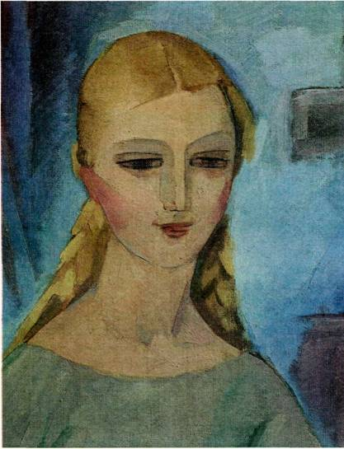
Ερωτήσεις - Δραστηριότητες
Πώς αντιμετώπισαν την Α σ τ ρ α δ ε ν ή στο νέο της σχολείο; Να υπογραμμίσετε στο κείμενο τις φράσεις που δείχνουν αυτή την αντιμετώπιση.
Πώς κρίνετε τη συμπεριφορά της δασκάλας και των συμμαθητών της Αστραδενής;
Εσείς, στη θέση τους, πώς θα ενεργούσατε;
Μπορείτε να γράψετε ένα κείμενο, όπου να φαίνεται η εξέλιξη των σχέσεων της Αστραδενής με τους συμμαθητές και τη δασκάλα της ώσπου να τελειώσει η χρονιά;
Γιώργου Γουναρόπουλου, Κορίτσι (λεπτομέρεια,
Οι Έλληνες ζωγράφοι, εκδ. Μέλισσα)

Slide 8
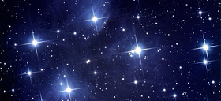
ΕΥΓΕΝΙΑ ΦΑΚΙΝΟΥ
[Η Α σ τ ρ α δ ε ν ή ]

Slide 9
Κλασσική Ελληνική Πεζογραφία
Είδος : Εφηβικό-Κοινωνικό
Η Α σ τ ρ α δ ε ν ή είναι ένα 11χρονο κορίτσι που μεγαλώνει σε μια στοργική οικογένεια στη Σύμη και μαθαίνει να αποκωδικοποιεί τα γητέματα της ζωής με ΄΄αστρολάβο΄΄ την ψυχή.
Σύντομα, οικονομικά προβλήματα αναγκάζουν την οικογένεια να μετακομίσει στην Αθήνα.
Εκεί, η Αστραδενή θα ανακαλύψει την αδηφαγία μιας ηθικά διαβρωμένης κοινωνίας, που έχει παραδοθεί στο όνειρο της αστυφιλίας και δε συγχωρεί τους Αθώους...
Ελάχιστοι οι φίλοι και μοναδικός της σύμμαχος, η ζωηρή σκέψη της.
Θα σταθεί το ηθικό της μεγαλείο και η απόδραση στους μαγικούς κόσμους της φαντασίας ικανό αντίβαρο στην άδικη σκληρότητα της πραγματικότητας;

Slide 10
« Η χαμηλή κοινωνική της θέση αντιστρόφως ανάλογη προς την εκλέπτυνση της ψυχής της- κι αποτελεί την αντιπροσωπευτική εικόνα του απλού Έλληνα που με φιλότιμο αντέτασσε πάντα την ηθική ανωτερότητα και τη φιλοπονία του στη φτώχεια του.
Γαλουχημένη με τις αρχές της ελληνικής παράδοσης, την ευσέβεια και την αγάπη στη φύση, η Αστραδενή 'ερχεται στη μεγάλη πόλη.
Τι να πω για τον μικρό άγγελο που πετοβολα με σπασμένες τις φτερούγες του στις σελίδες αυτού του βιβλίου;
Η ηρωίδα της Ευγενίας Φακίνου δεν είναι απλά "ένα αξιαγάπητο κοριτσάκι από την επαρχία που έρχεται να ζήσει στην πόλη".
Η Αστραδενή ειναι το πιο α σ τ ρ α π ο β ό λ ο και συνάμα πιο τραγικό πλάσμα της -ελληνικής- εφηβικής λογοτεχνίας.
"Ε ν α σ τ ρ ο ς ο υ ρ α ν ό ς" το όνομά της και η ονειροπόλα ψυχή της, που δεν παύει να πιστεύει στην ομορφιά της ζωής, ακόμη κι όταν η ζηλοφθονία,
η αρτηριοσκλήρυνση και το μίσος την τσαλαπατούν με μανία.
Θύμα σε ένα άκαμπτο εκπαιδευτικό σύστημα, που εκκολάπτει ταγούς μιας αποχαυνωμένης, "ακίνδυνης" κοινοτυπίας …
Την κατηγορούν μέχρι και για το εξαίσια μοναδικό όνομά της. Της κατακερματίζουν την ταυτότητά της με κάθε δυνατό τρόπο, που μπορεί να επιφυλάσσει η καθημερινότητα ενός φτωχού παιδιού.Ταπεινώσεις και καθημερινές ματαιώσεις.
Μια ελαφίνα μέσα στον χορό των τσακαλιών, μια νεραϊδούλα ανάμεσα σε αλαλάζοντες δαιμόνους... Η λαβωμένη αθωότητα του κόσμου. Παλεύει όμως σε ένα μοναδικό οδοιπορικό πνευματικής ανύψωσης.
Η σ π ι ν θ η ρ ο β ό λ α ε υ φ υ ΐ α της μυρωμένη από την μοναδική ευαισθησία της μάς χαρίζει- μέσα από την πένα της Φακίνου τα πιο καλαίσθητα και συγκινητικά ίσως χωρία της νεανικής λογοτεχνίας μας διαχρονικά.
Μια παιδική σκέψη που διαπερνά το τσιμέντο και τους γκρίζους δρόμους της πόλης, "χορεύοντας" σε λιβάδια φωτεινά. Μια παιδική κατάθεση που αφουγκράζεται ως και την ψυχή των αρχαίων μαρμάρων- με την ενσυναίσθηση του καλλιτέχνη. Η Αστραδενή αποτελεί μια χαρακτηριστική… ιστορία ενηλικίωσης στη μεταπολεμική Ελλάδα τη σπαραγμένη από πολεμοκάπηλους άρπαγες παντός είδους.
Αυτήν την πατρίδα, όμηρο της υποκριτικής ηθικολογίας και της ματαιόδοξης αστυφιλίας συμβολίζει εν τέλει η Αστραδενή μας:
Την Ελλάδα του Ουρανού, του Κάλλους και του Μέτρου που ατένισε αστέρια, όταν κάποιοι την αλυσόδεσαν σε τάρταρα.
…Η ελπίδα, ενδείκνυται πάντα ως απόηχος σε ένα παιδικό ανάγνωσμα- όσο δύσκολες καταστάσεις κι αν περιγράφει.
… Ένας ΄΄π ν ε υ μ α τ ι κ ό ς ή λ ι ο ς ’΄΄λοιπόν η Α τ ρ α δ ε ν ή που "υφίσταται ολική έκλειψη" και
αυτό το συναίσθημα σίγουρα αποδεικνύει πόσο βαθιά διεισδύει η αφήγηση στην ψυχή του αναγνώστη… »

